Slide 1
Parkování v Opavě
Možnosti a způsoby platby

Slide 2
Druhy parkování
1. Parkovací domy
2. Zóny placeného stání

Slide 3
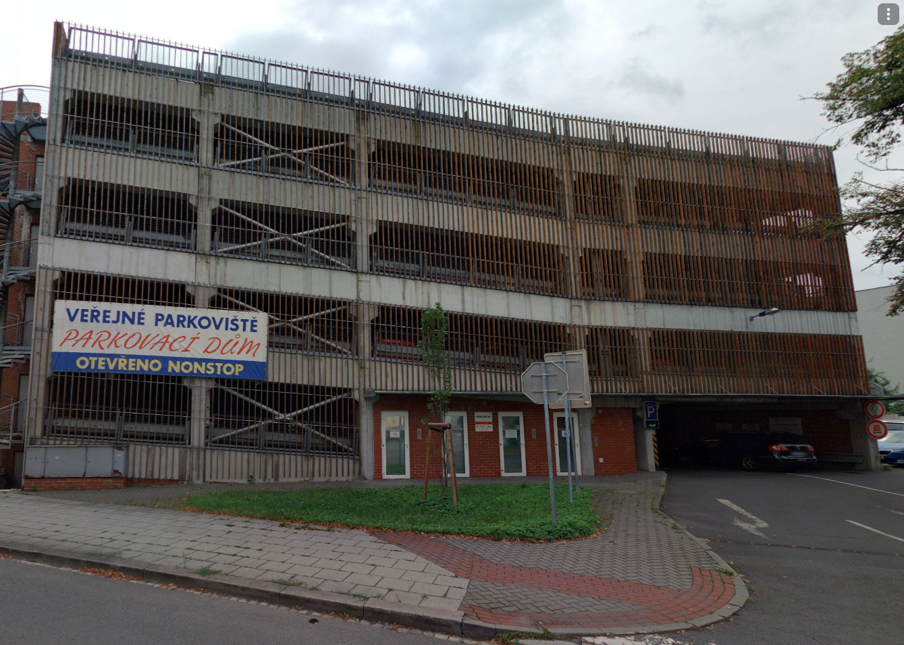
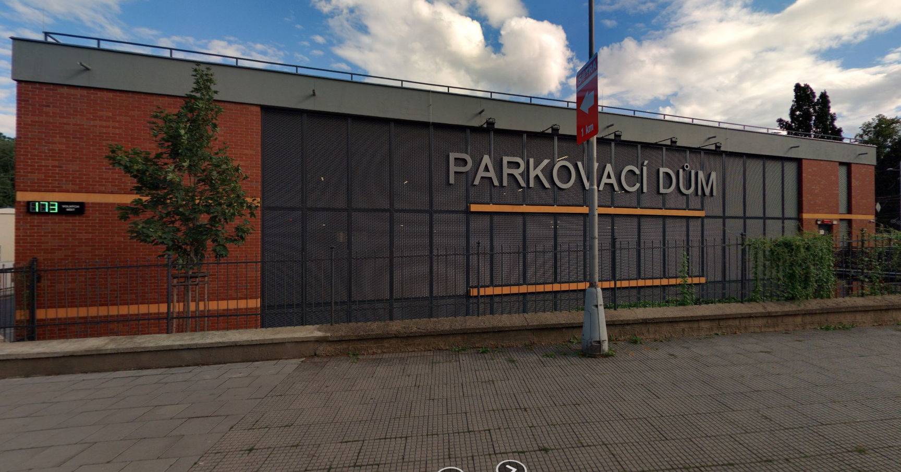
1. Parkovací domy
Nám. Osvoboditelů
ulice Skladištní

Slide 4
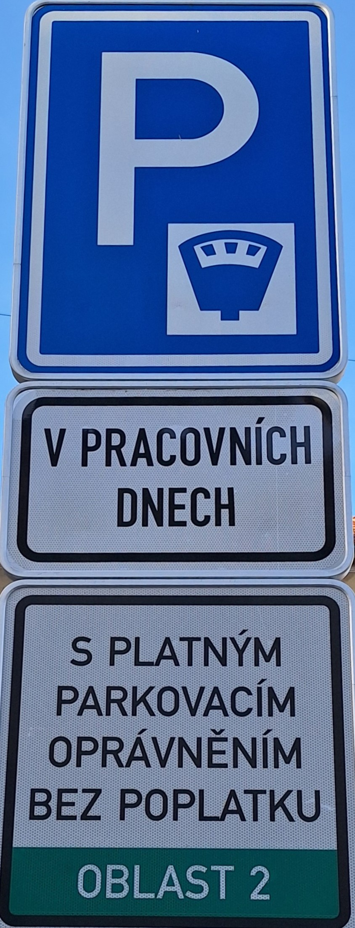
2. Zóny placeného stání
Oblast 1
Oblast 2
Oblast 3

Slide 5
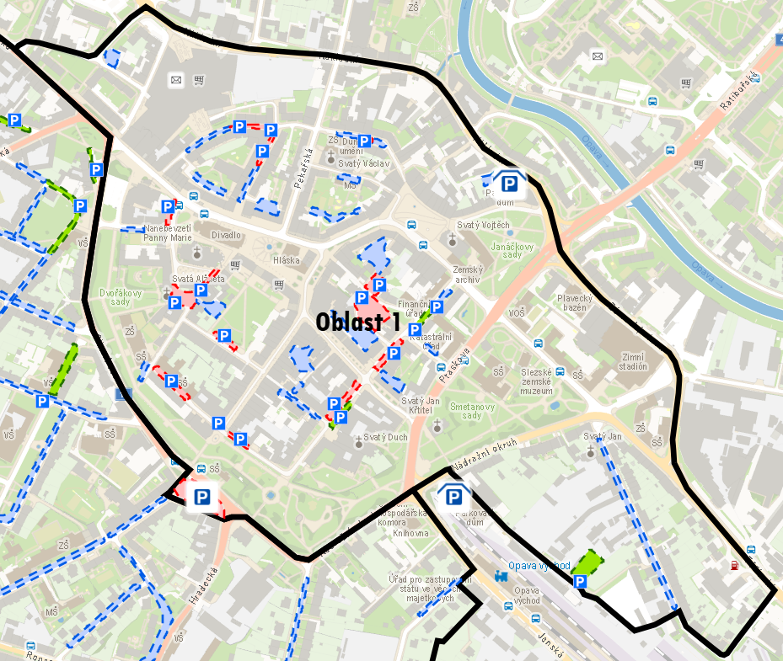
Oblast 1 – historické centrum města
Parkovací automaty jsou na ulicích:
Ohraničena ulicemi Olbrichova-Nákladní-Nádražní okruh-Kasárenská
Masařská
Masarykova třída
Beethovenova
Popská
Rybí trh
Čapkova (u divadla)
Kolářská
Na Valech
Solná
Sady Svobody
Mapa
Cena: 20Kč/hod (10Kč/30 min) Provozní doba: 8 – 18 hod (So 8 – 14 hod)

Slide 6
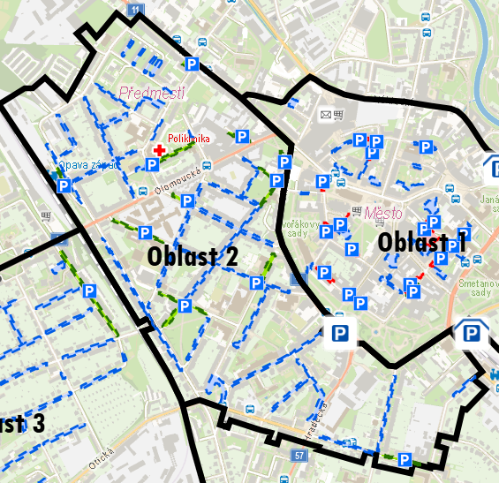
Oblast 2 - Předměstí
Ohraničena ulicemi Bochenkova-Březinova-Roosveltova-Olbrichova
Parkovací automaty jsou na ulicích:
Nám. Republliky
Hany Kvapilové
Provaznická
Na Rybníčku, Čapkova (u Slezské univerzity)
Lidická (u Healthparku)
Mírova (u základní školy)
Na Rybníčku, Riegrova (u parku Joy Adamsonové a u KD Na Rybníčku)
Hauerova (u Slezské univerzity)
Roosveltova (u kláštera Marianum)
Husova (u Západního nádraží)
Havlíčkova (u Polikliniky)
Mapa
Cena: 20Kč/hod (10Kč/30 min) Provozní doba: pracovní dny
7 – 11 hod a víkendy/svátky zdarma

Slide 7
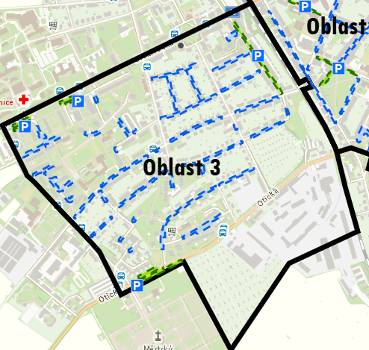
Oblast 3
Ohraničena ulicemi Otická-Purkyňova-Olomoucká-železniční trať
Parkovací automaty jsou na ulicích:
Purkyňova
Olomoucká
Palackého
Cena: 20Kč/hod (10Kč/30 min) Provozní doba: pracovní dny
7 – 11 hod a víkendy/svátky zdarma
Mapa

Slide 8
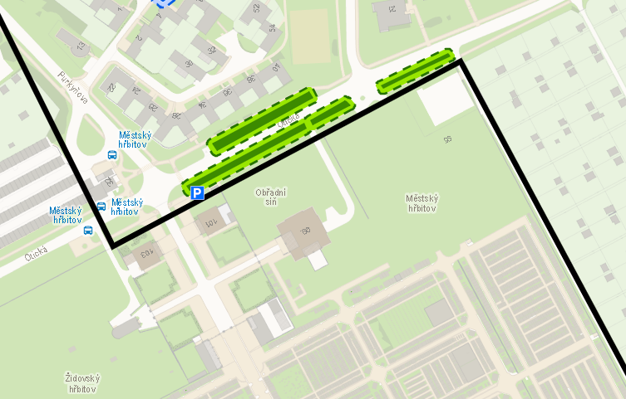
Oblast 3H
Ohraničení:
je vymezena ulici Otickou u městského hřbitova
Cena:
první dvě hodiny zdarma pak 10kč za hodinu
víkendy a svátky zdarma

Slide 9
Způsoby placení
v hotovosti na parkovací automatu
platební kartou na parkovacím automatu
on-line přes virtuální parkovací automat

Slide 10
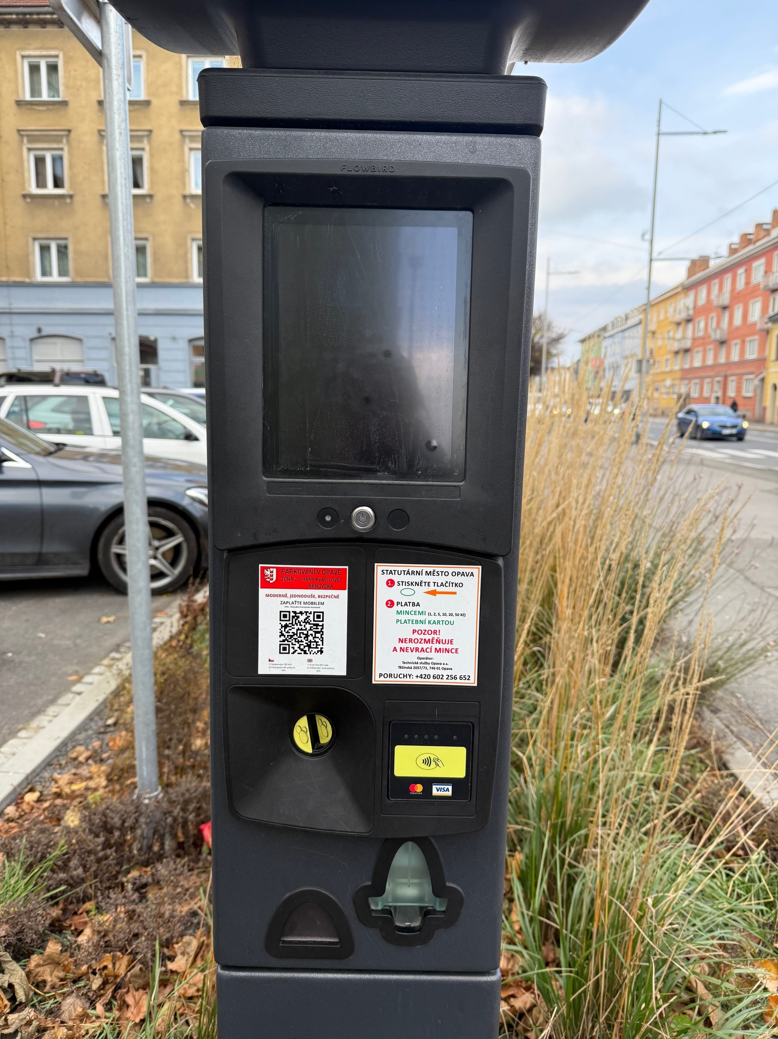
Parkovací automat
Dotykový display
Tlačítko pro spuštění automatu
QR kód pro virtuální park. automat
Otvor pro mince
Platební terminál pro platbu kartou
Otvor pro vrácení mincí
Výstup pro parkovací lístek

Slide 11
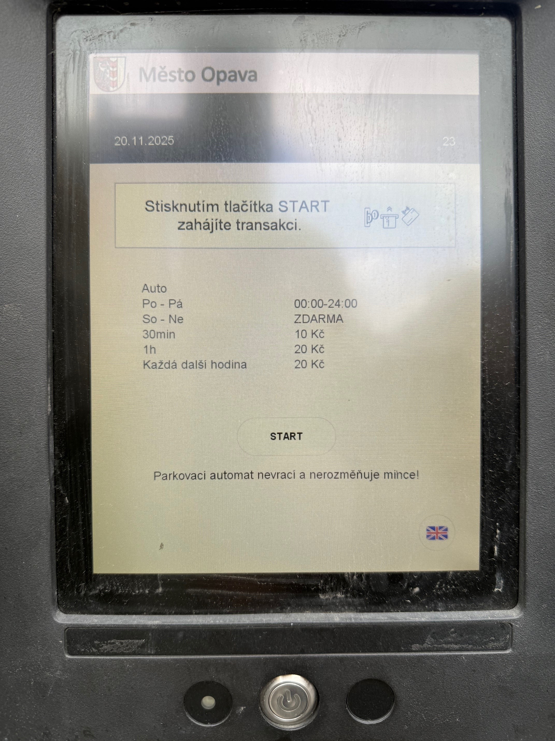
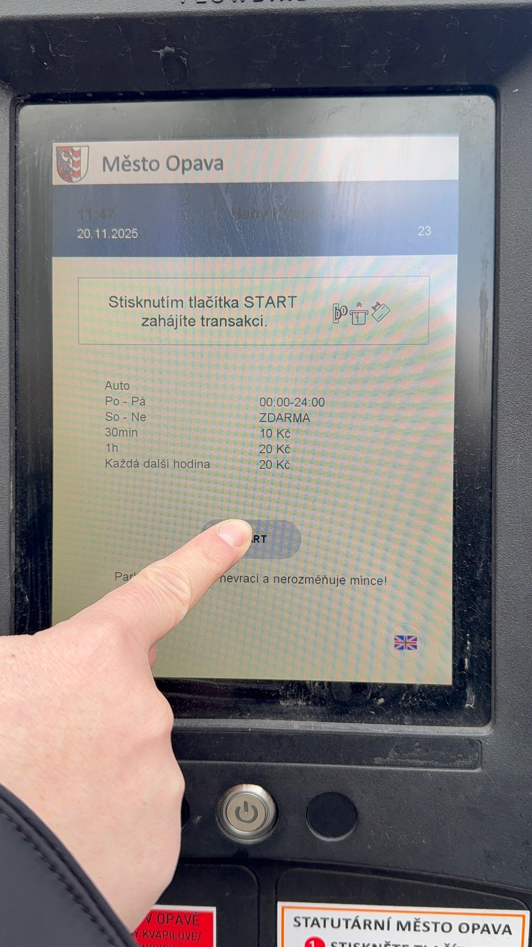
Platba v hotovosti/kartou na automatu
Klikněte na START

Slide 12
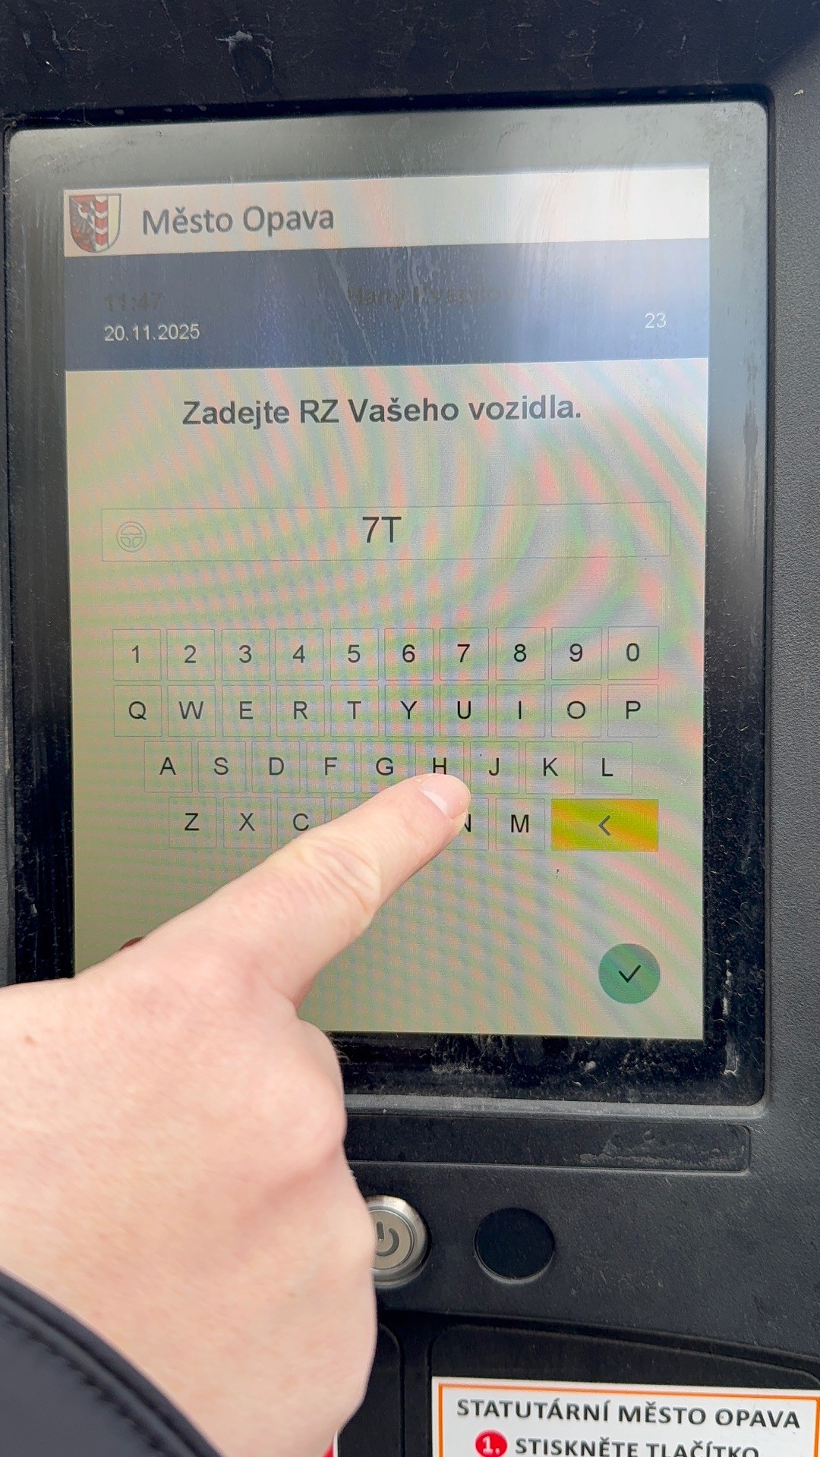
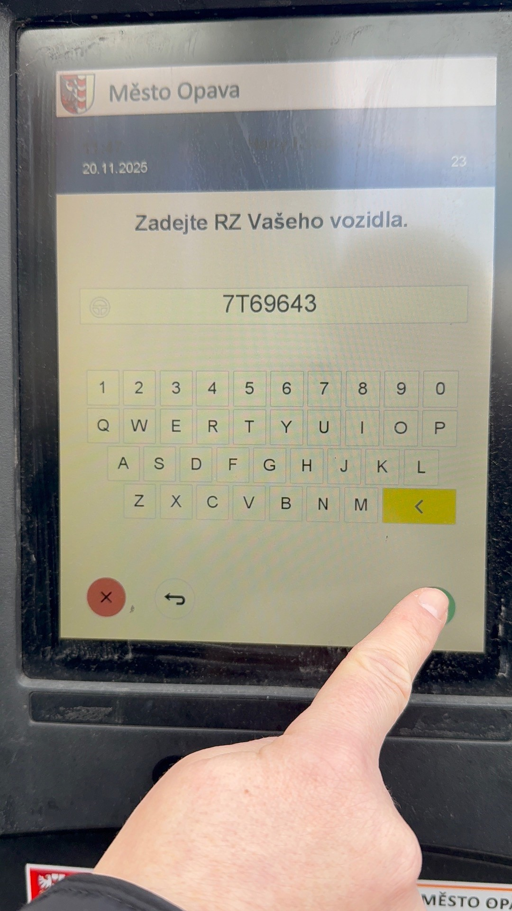
Zadejte RZ vozidla
Po zadáni RZ klikněte na zelené kolečko

Slide 13
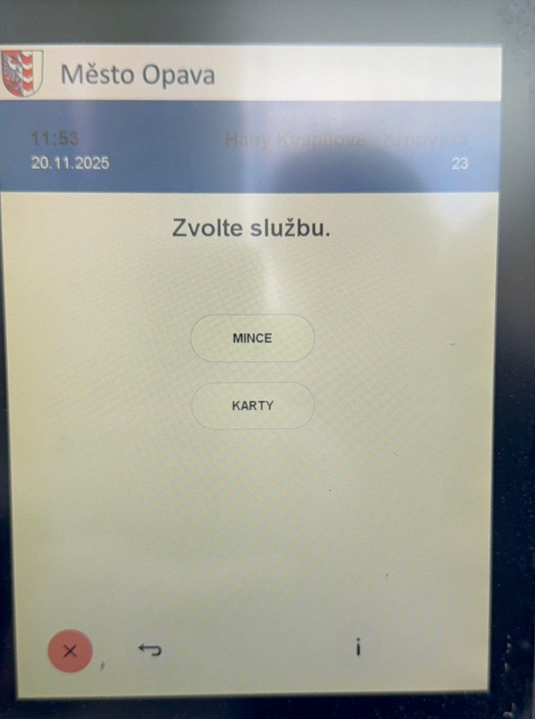
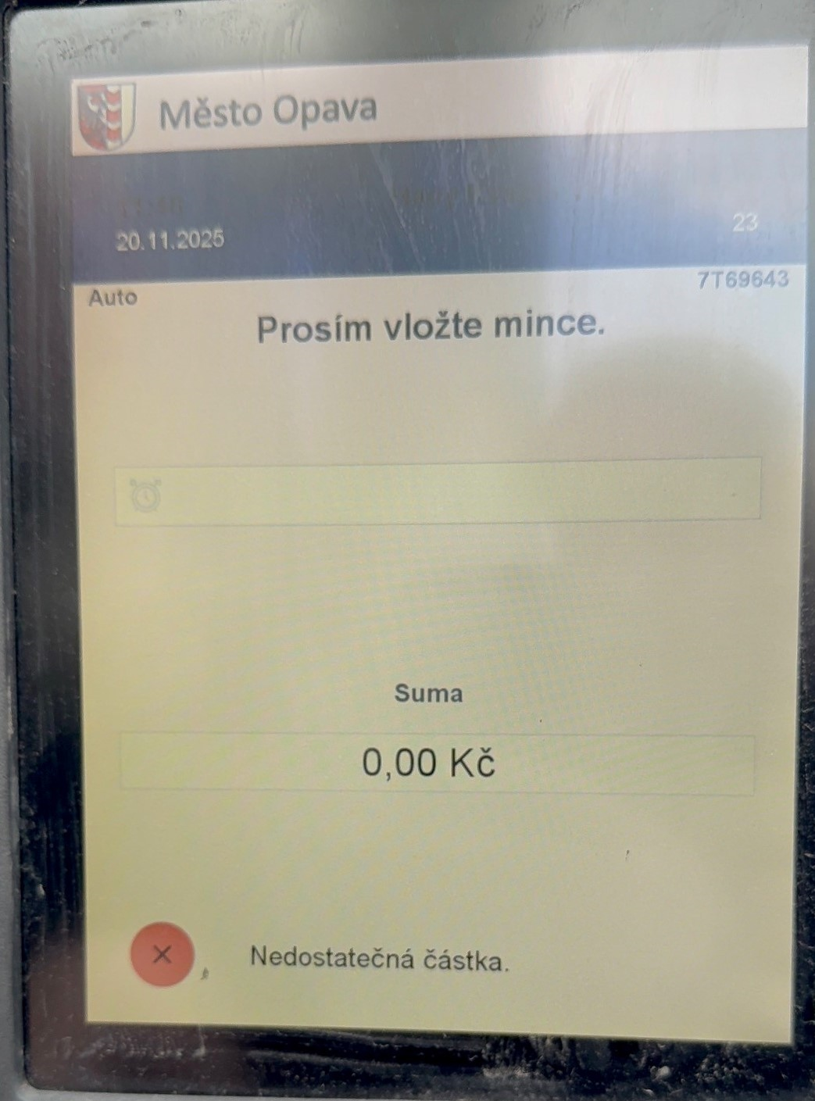
Platba v hotovosti
Zvolte způsob platby
Vkládejte potřebné množství mincí
Vkládáním mincí se na displeji načítá doba ukončení platnosti parkovacího lístku. UPOZORNĚNÍ: Automat nevrací a ani nerozměňuje peníze.

Slide 14
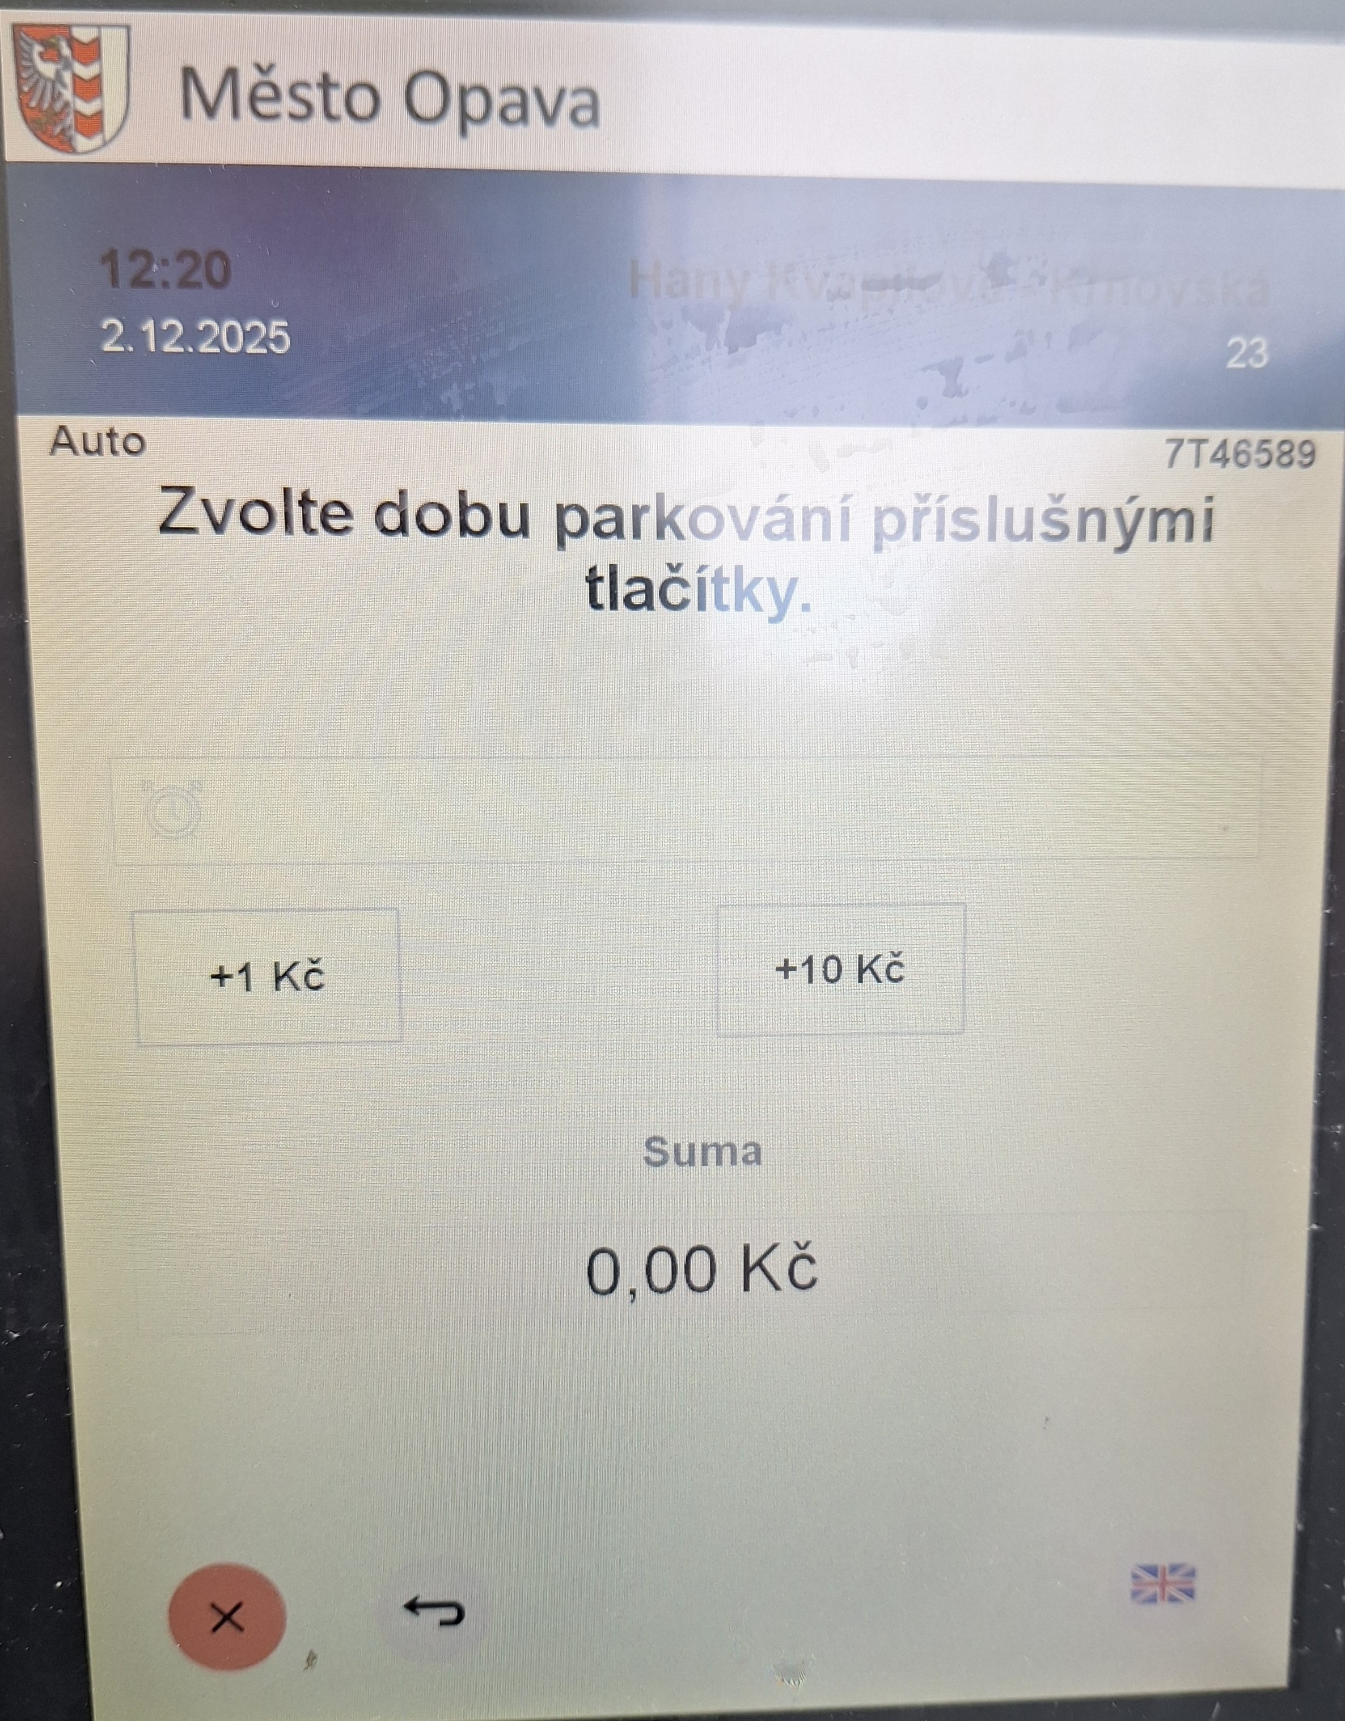
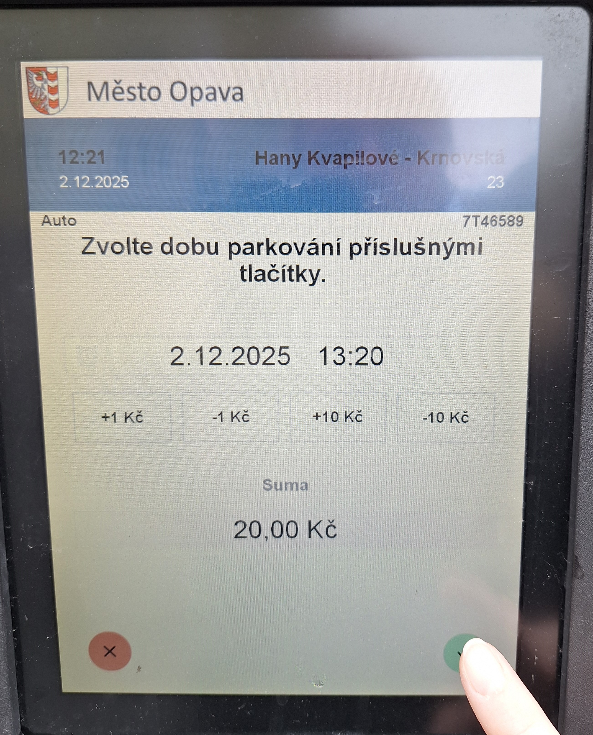
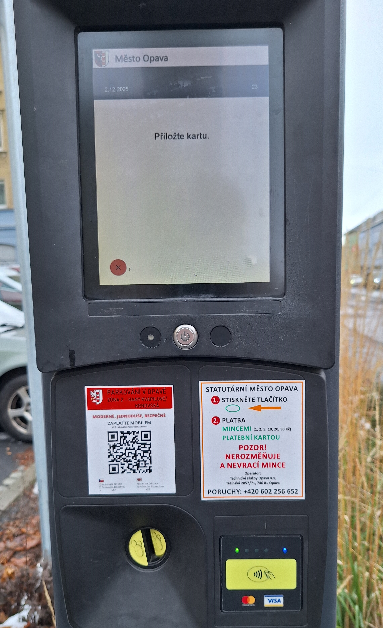
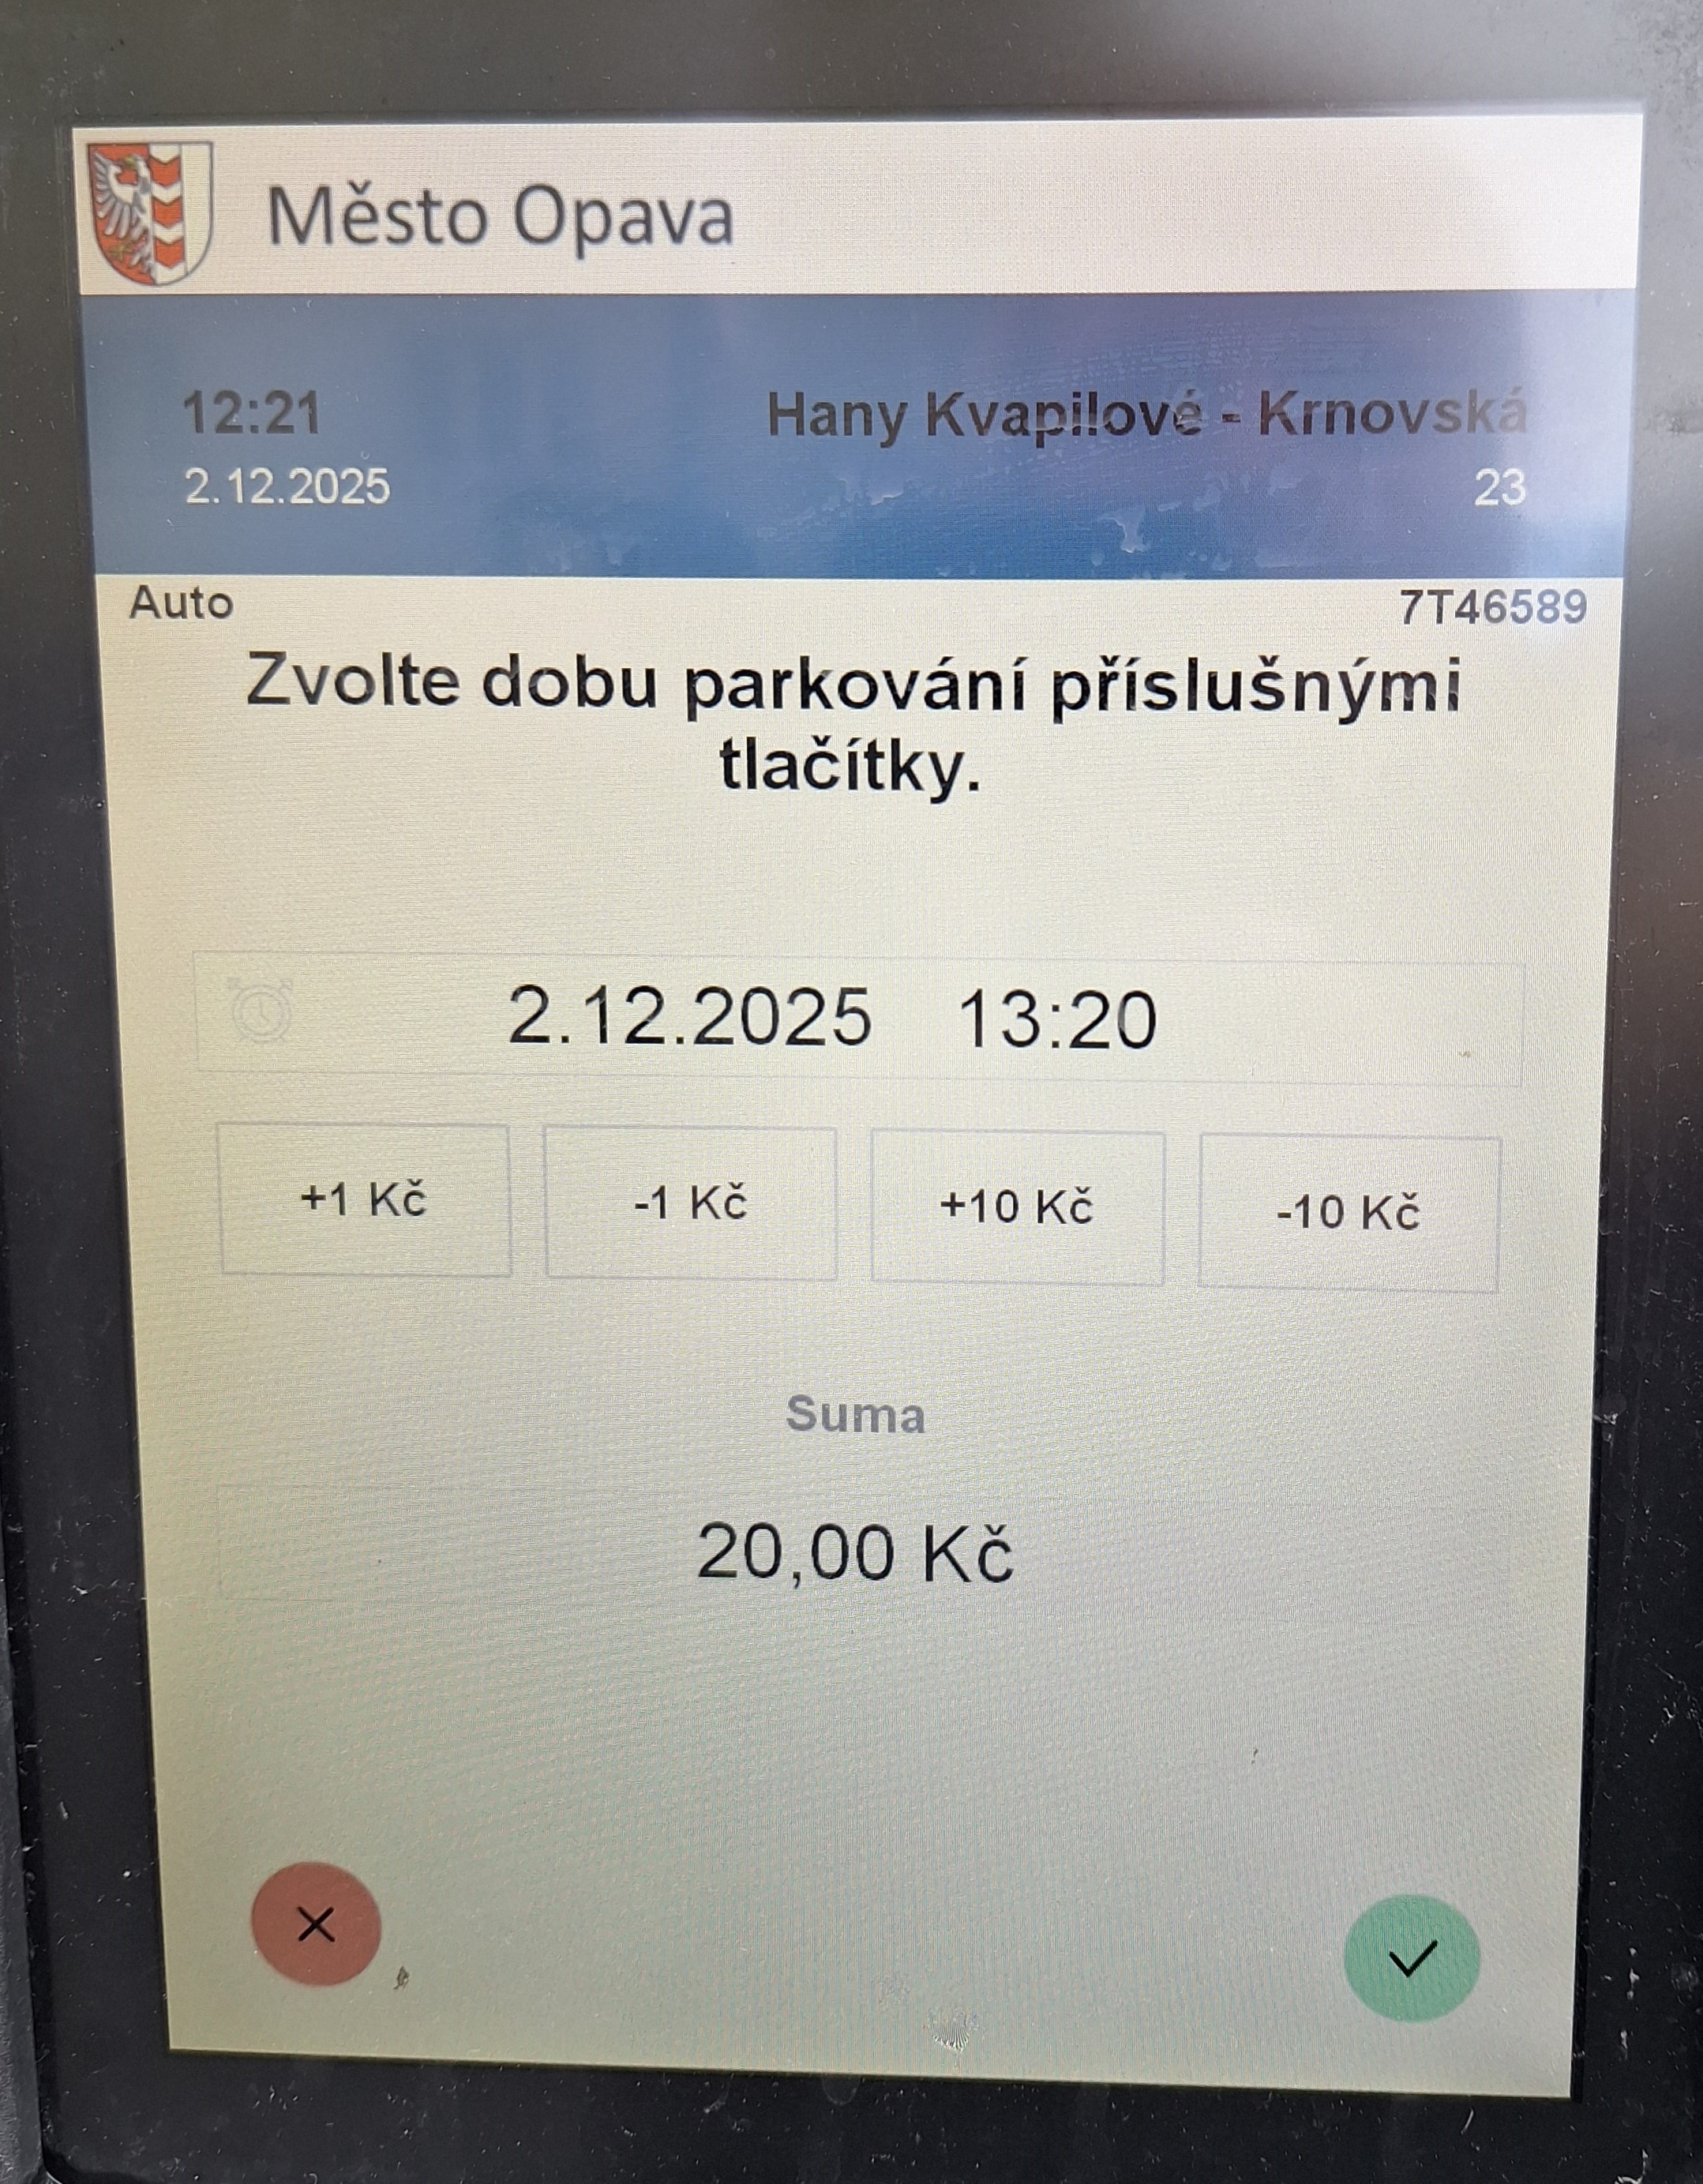
Platba kartou
Zvolte částku
Potvrďte částku zeleným kolečkem
Přiložte kartu na terminál

Slide 15
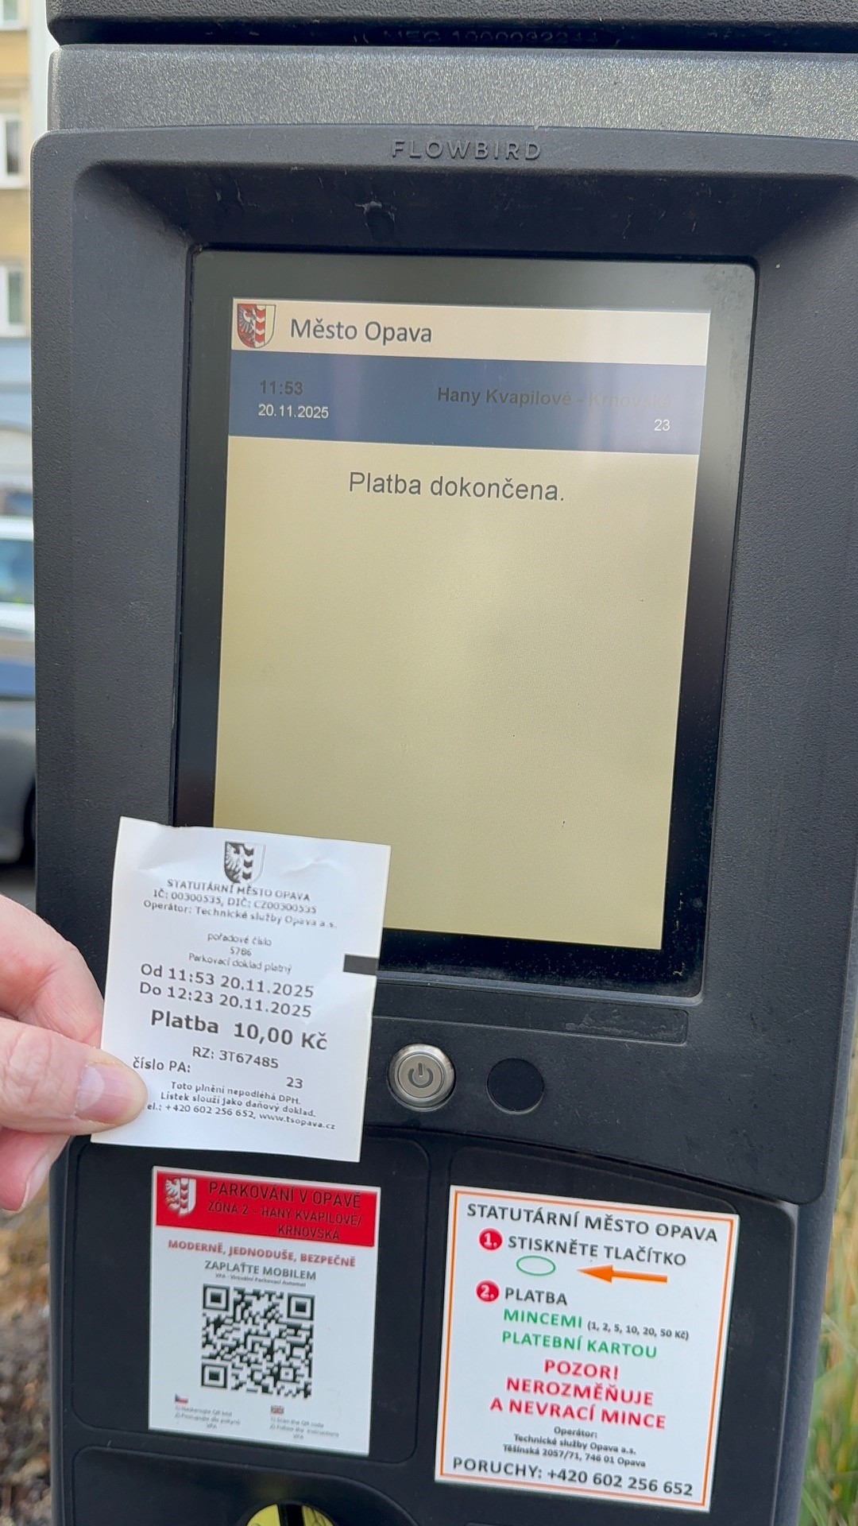
Po zaplacení se vytiskne parkovací lístek.
Ten si uschovejte, není již potřeba jej dávat do vozidla.

Slide 16
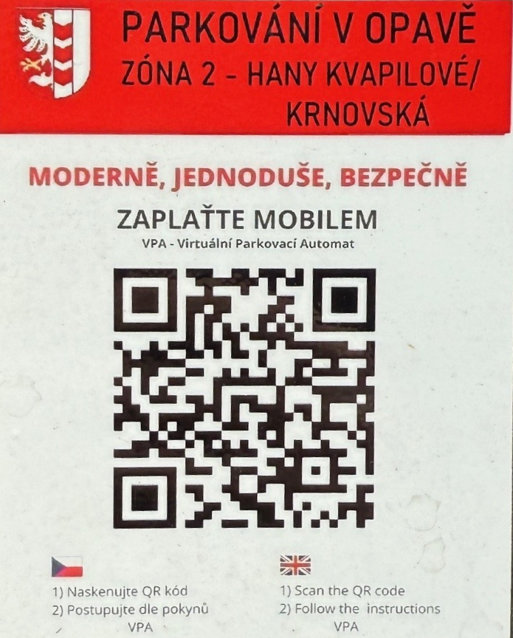
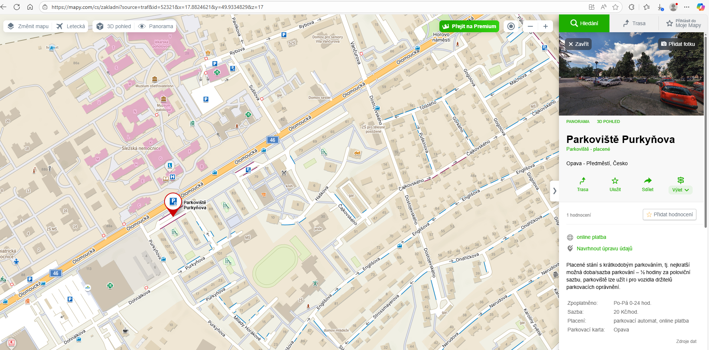
Virtuální parkovací automat
Odkaz na stránky najdeme na stránkách města
https://www.opava-city.cz/parkovani/ kde je odkaz https://vpa.fttech.org/
Prostřednictvím QR kódu na parkovacím automatu nebo totemu
Odkaz lze najít taky na stránkách Mapy.com po výběru parkoviště - online platba
Načíst přes fotoaparát v mobilu
Odkaz na online platbu

Slide 17
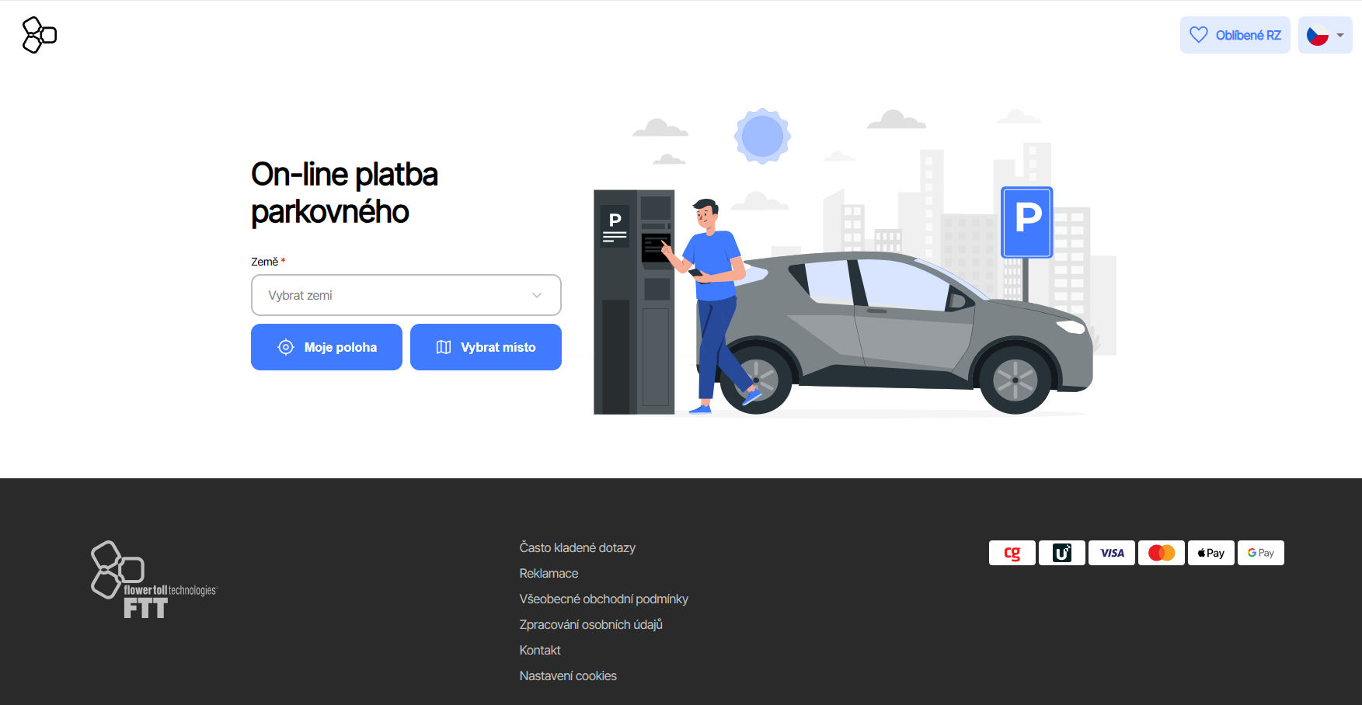
Postup platby přes virtuální automat
Na stránkách https://vpa.fttech.org/
Zvolte si zemi a klikněte na vybrat místo
Výhoda - Platbu může provést za Vás kdokoliv vzdáleně.

Slide 18
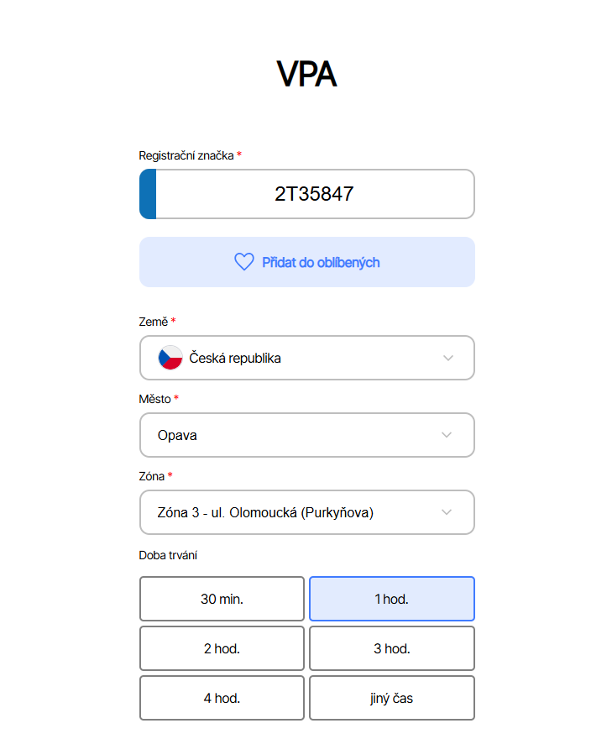
Vyplňte SPZ vozidla
Vyberte zemi
Vyberte město
Vyberte parkoviště
Vyberte délku parkování

Slide 19
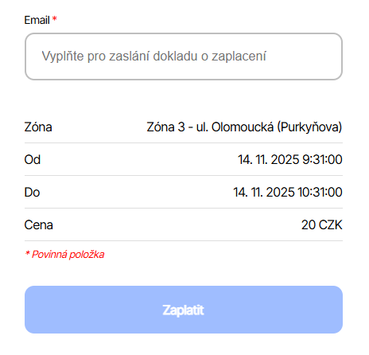
Vyplňte email
Klikněte na zaplatit
Dojde k přesměrování do platební brány, kde
je potřeba zadat údaje z platební karty.

Slide 20
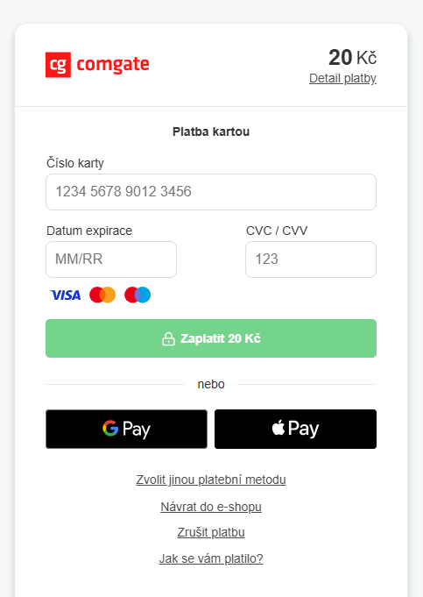
Vyplňte číslo karty
Vyplňte datum platnosti karty a CVV kód
Klikněte na zaplatit

Slide 21
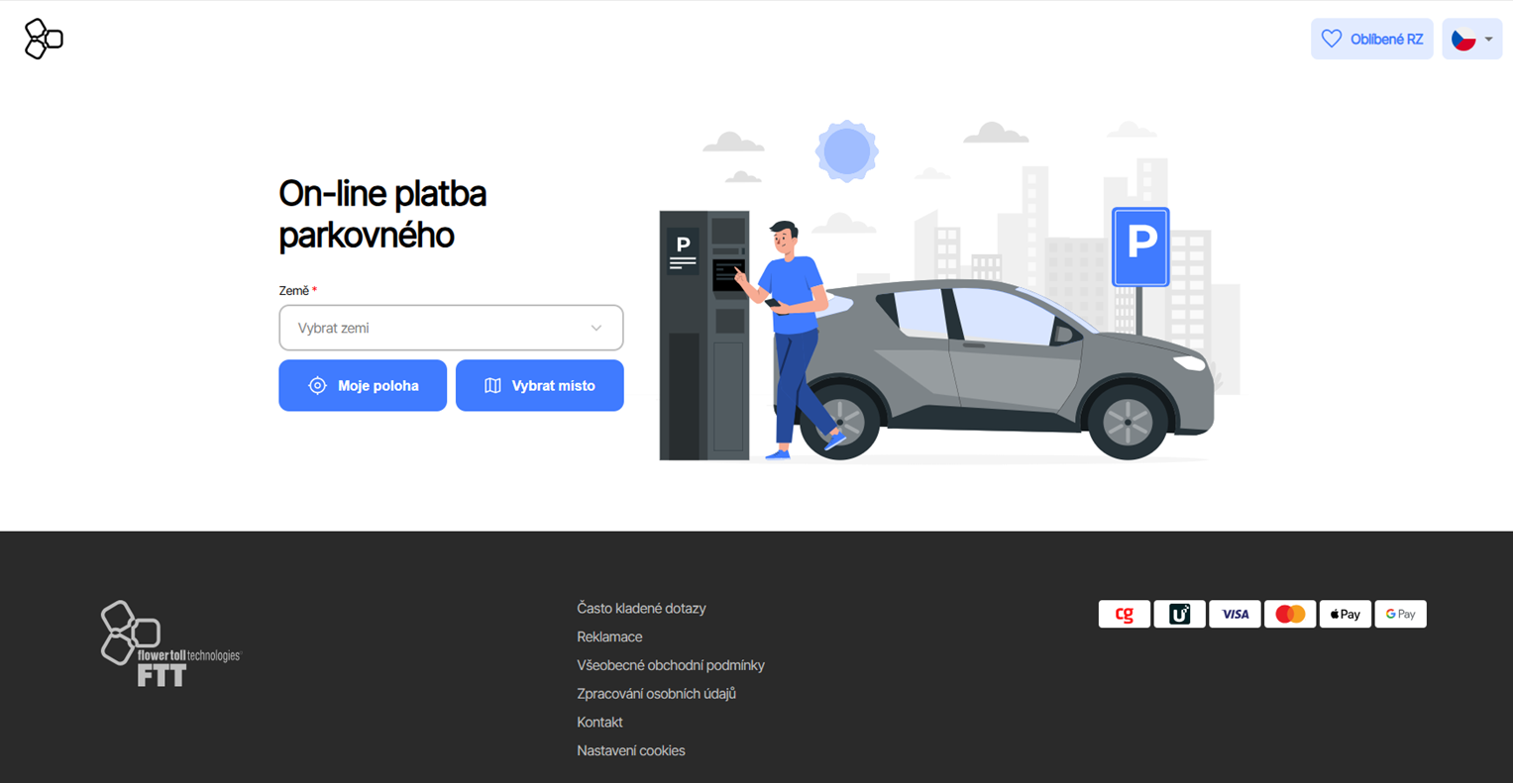

Postup platby přes virtuální automat v Oblasti 3H
Na stránkách https://vpa.fttech.org/
Zvolte si zemi a klikněte na vybrat místo

Slide 22
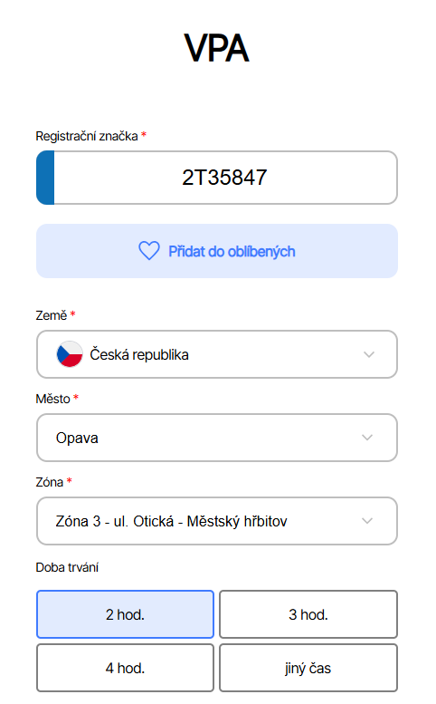
Vyplňte SPZ vozidla
Vyberte zemi
Vyberte město
Vyberte parkoviště
Vyberte délku parkování

Slide 23
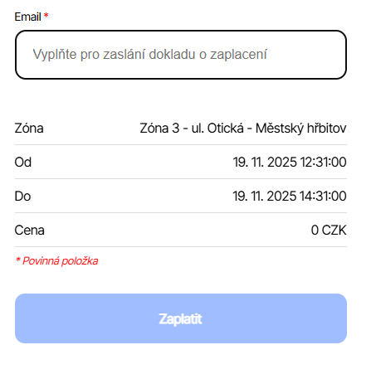
Vyplňte email
Klikněte na zaplatit
Následně dojde k přesměrování do platební brány, kde je potřeba zadat údaje z platební karty.

Slide 24
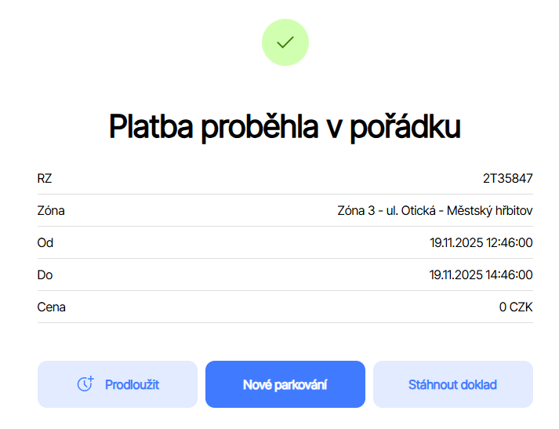
V případě zvolení max. jen 2hodin parkování není potřeba platit. Parkování je automaticky zdarma.
Parkování lze podle potřeby prodloužit

Slide 25
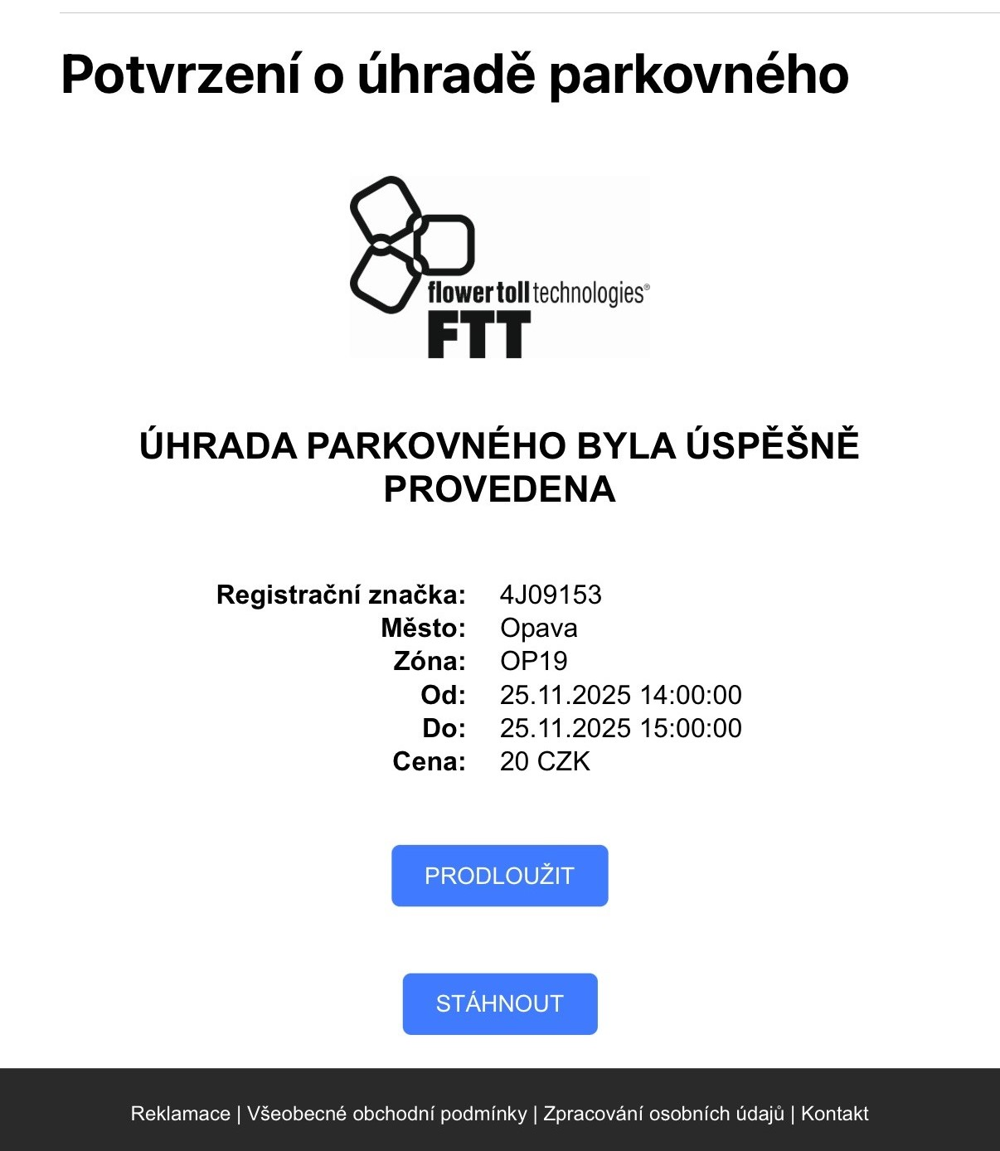
Email o uhrazení parkování
Umožňuje prodloužit parkování
Kliknutím lze stáhnout parkovací lístek

Slide 26
Děkujeme Vám za pozornost. Pěkný zbytek dne.

